Slide 1
Introdução Data WaREhouse Auxilio Emergencial
Este Data Warehouse foi criado para fornecer dados relacionados ao auxílio emergencial, um programa de grande importância social no Brasil. Ao consolidar dados de beneficiários, pagamentos, municípios em um único local, o Data Warehouse oferece uma base sólida para a realização de análises.

Slide 2
Fonte dos dados
Os dados presentes neste Data Warehouse são fictícios e foram inseridos aleatóriamente com o propósito de demonstrar a estrutura e o funcionamento do mesmo.

Slide 3
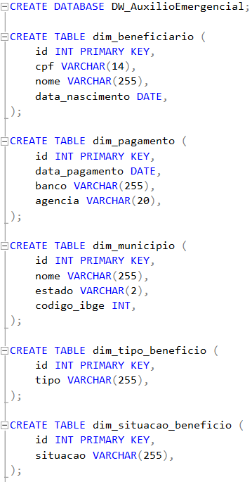
Criação do Data Warehouse
Tabelas Dimensionais
Foram criadas 5 tabelas dimensionais:
dim_beneficiario: Contém as informações sobre os beneficiários do auxílio emergencial, como CPF, nome e data de nascimento.
dim_pagamento: Contém os detalhes sobre os pagamentos do auxílio, como data de pagamento, banco e agência.
dim_municipio: Contém informações sobre os municípios onde os beneficiários residem, como nome, estado e código IBGE.
dim_tipo_beneficio: Contém tipo do benefício.
dim_situacao_beneficio: Contém a situação atual do benefício, como aprovado, em análise e cancelado.

Slide 4
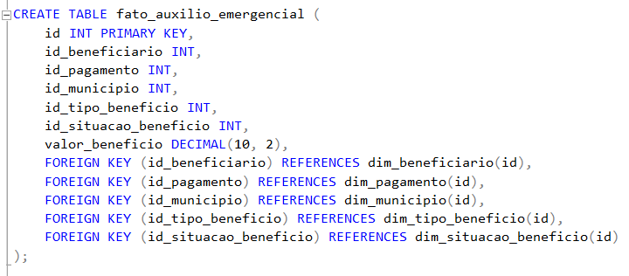
Criação do Data Warehouse
Tabela Fato
Foi criada 1 tabela fato:
fato_auxilio_emergencial: Contém as medidas quantitativas do auxílio emergencial, como valor do benefício e número de beneficiários, e inclui chaves estrangeiras para as tabelas dimensionais relevantes.

Slide 5
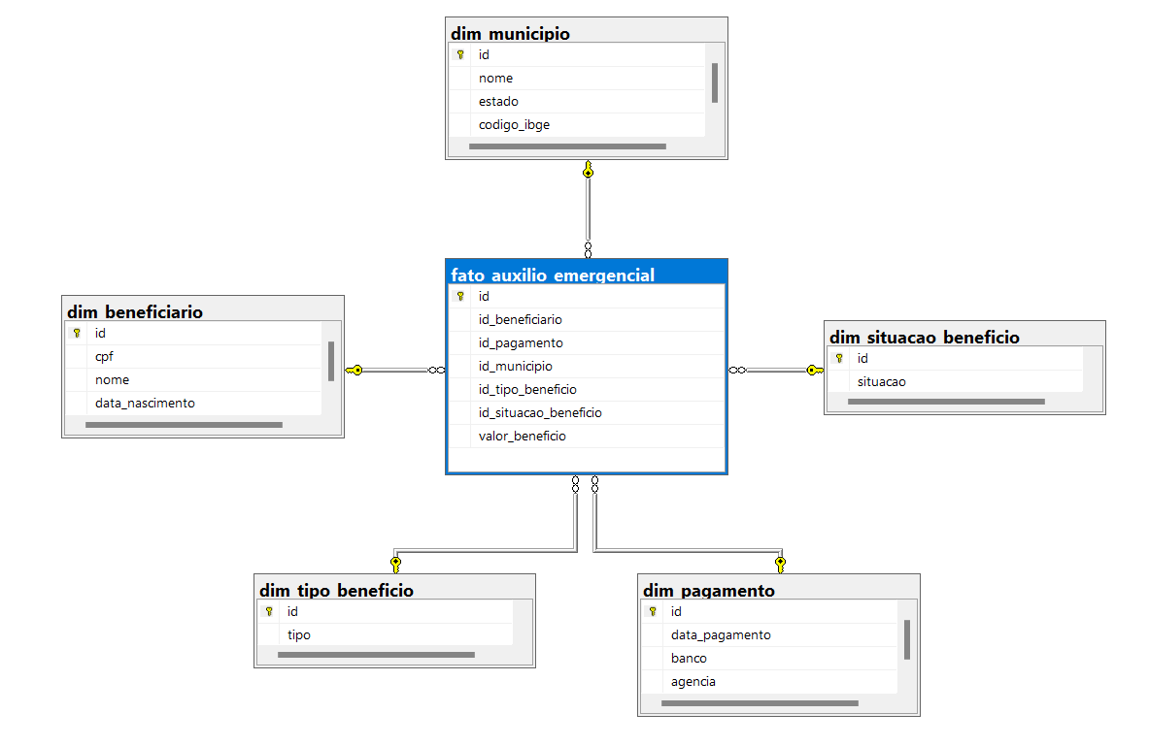
Diagrama Multidimensional

Slide 6
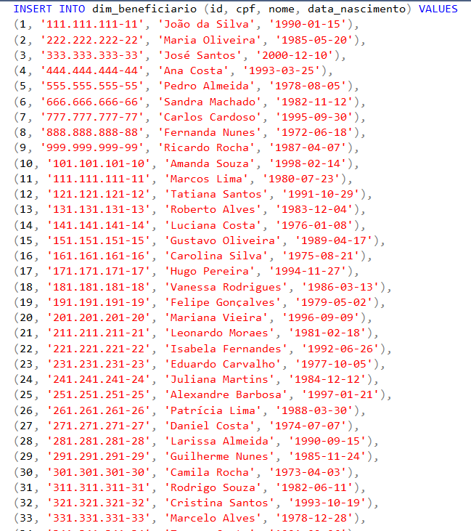
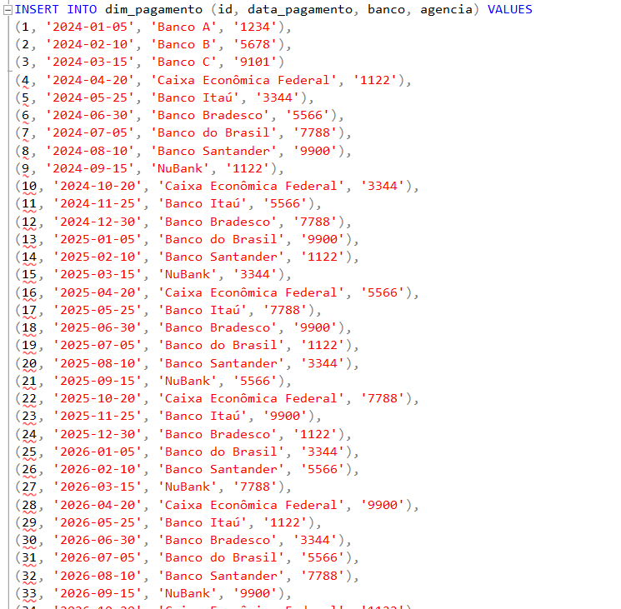
Como os dados foram inseridos?
Inserção dos dados nas tabelas dimensionais

Slide 7
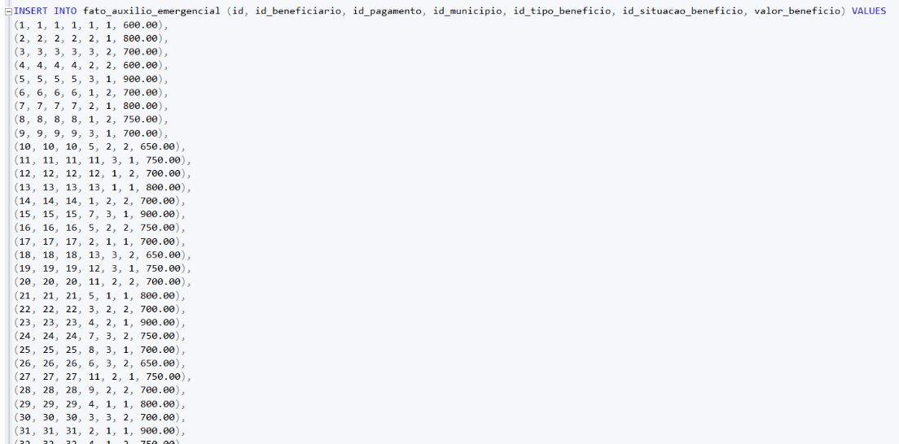
Como os dados foram inseridos?
Inserção dos dados na tabela fato

Slide 8
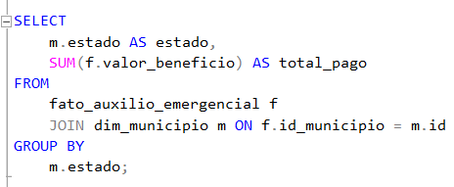
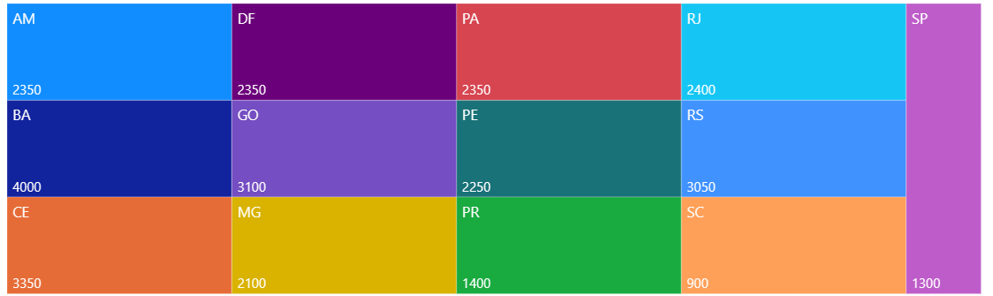
Análises dos dados
Valor total pago por estado.

Slide 9
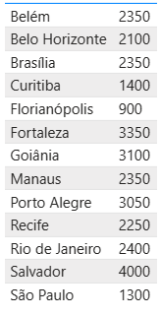
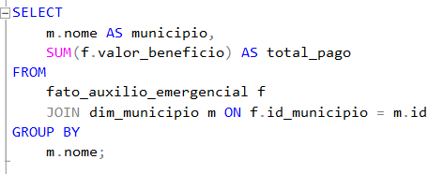
Análises dos dados​
Valor total pago por município.

Slide 10
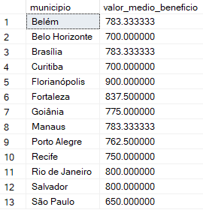
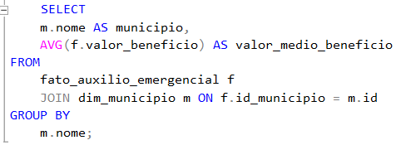
Análises dos dados​
Valor médio do benefício por município

Slide 11
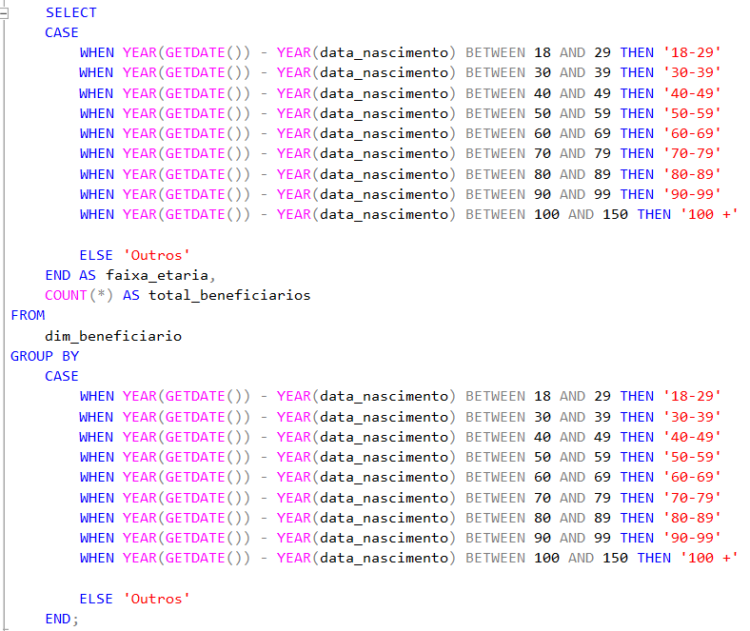
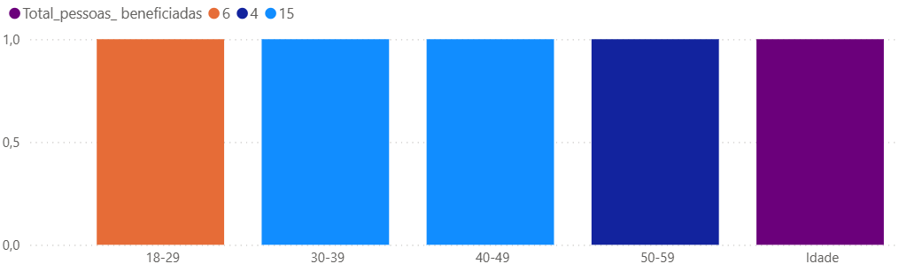
Análises dos dados​
Número de beneficiários por faixa etária

Slide 12
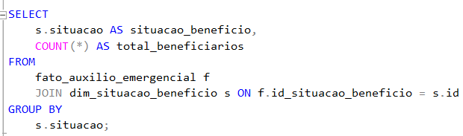

Análises dos dados​
Número de beneficiários por situação do benefício

Slide 13
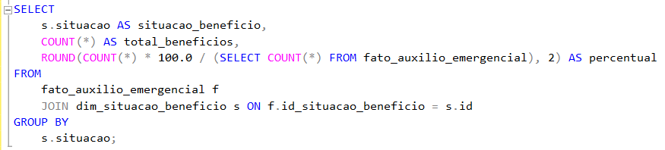

Análises dos dados​
Percentual de benefícios aprovados, em análise e cancelados

Slide 14
Conclusão
Em resumo, o Data Warehouse é essencial para transformar dados em informações úteis para as empresas. Ele organiza dados de diferentes fontes, facilitando análises detalhadas e tomadas de decisão mais inteligentes. Além de melhorar a eficiência e reduzir custos, o Data Warehouse impulsiona a inovação e a competitividade, ajudando as organizações a se destacarem em um mercado dinâmico e orientado por dados.

